Slide 1
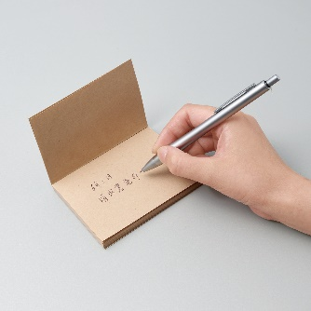
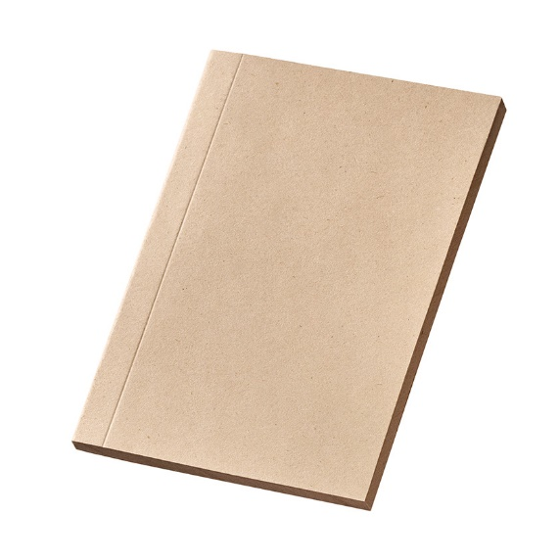
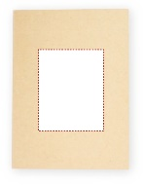
品番:S3711
サトウキビと竹からできたエコメモ
上代:\140(税込\154)
サトウキビの搾りかすのバガスと、バンブーパルプとを
混ぜ合わせて製紙したエコなメモ。
■商品情報
商品サイズ | 72×100×6mm
重量 | 約35g
材質 | バガス、バンブー
本体色 | ナチュラル
備考 | OPP袋入り メモ用紙約72x100㎜/50枚
梱入数 | 300
memo
■名入れ範囲
W40×H50㎜

